Slide 1
Akıllı Restaurant
Restoran Yönetim Sistemi
Siparişten mutfağa, stoktan rapora kadar restoranın tamamı tek uygulamada.
Tek dosya kurulum
İnternetsiz çalışır
Türkçe / İngilizce
Akıllı Restaurant Yönetim Sistemi
1 / 26

Slide 2
Çözdüğü sorun
Çoğu restoran üç ayrı yerde çalışır: kasada bir program, mutfakta kâğıt, stokta Excel.
▪ Adisyon ile mutfak arasında kopukluk — yanlış ve geciken sipariş
▪ Stoğun ne zaman bittiğinin sipariş anında anlaşılması
▪ Reçete maliyeti bilinmediği için gerçek kârın görünmemesi
▪ Ay sonunda toplanan, karar vermeye geç kalan raporlar
▪ İptal ve indirimlerin kim tarafından yapıldığının izlenememesi
Akıllı Restaurant Yönetim Sistemi
2 / 26

Slide 3
Sistem bir bakışta
Tek bir uygulama, tek dosyalık kurulum.
14
modül
POS'tan yedeklemeye
12
kullanıcı rolü
62 ayrı yetki kodu
486
otomatik test
her sürümde çalışır
2
dil
Türkçe ve İngilizce
Akıllı Restaurant Yönetim Sistemi
3 / 26

Slide 4
Modüller
Her modül tek başına da anlamlı; birlikte çalıştıklarında asıl değeri üretiyorlar.
POS ve sipariş
Dokunmatik satış, hesap bölme, çoklu ödeme, kupon ve indirim
Mutfak ekranı
Canlı fiş akışı, istasyona göre ayırma, süre uyarıları
Stok ve reçete
Parti takibi, FIFO/FEFO, otomatik düşüm, fire kaydı
Salon ve rezervasyon
Masa planı, birleştirme, bekleme listesi
Müşteri ve sadakat
Segment, puan, kampanya, KVKK izinleri
Personel
Vardiya, puantaj, izin, performans
Raporlama
Satış, kârlılık, gün sonu, Excel/PDF çıktı
İstatistik merkezi
Dönem karşılaştırması, yoğunluk matrisi
Yapay zekâ
Yerel veya bulut model, akıllı analizler
Yedekleme
Tutarlı anlık görüntü, güvenli geri yükleme
Eğitim
Uygulama içi kılavuz, role göre dersler
Güvenlik
Rol bazlı yetki, denetim kaydı, PIN onayı
Akıllı Restaurant Yönetim Sistemi
4 / 26

Slide 5
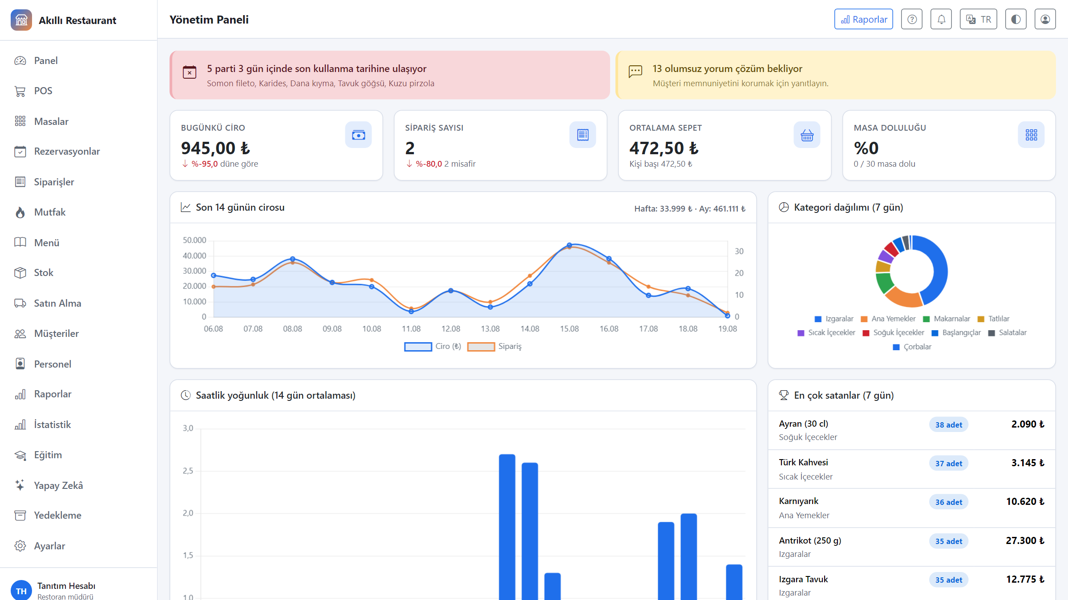
Yönetim paneli
Günün cirosu, sipariş sayısı, doluluk, 14 günlük eğilim, kategori dağılımı ve kritik uyarılar tek ekranda.
Akıllı Restaurant Yönetim Sistemi
5 / 26

Slide 6
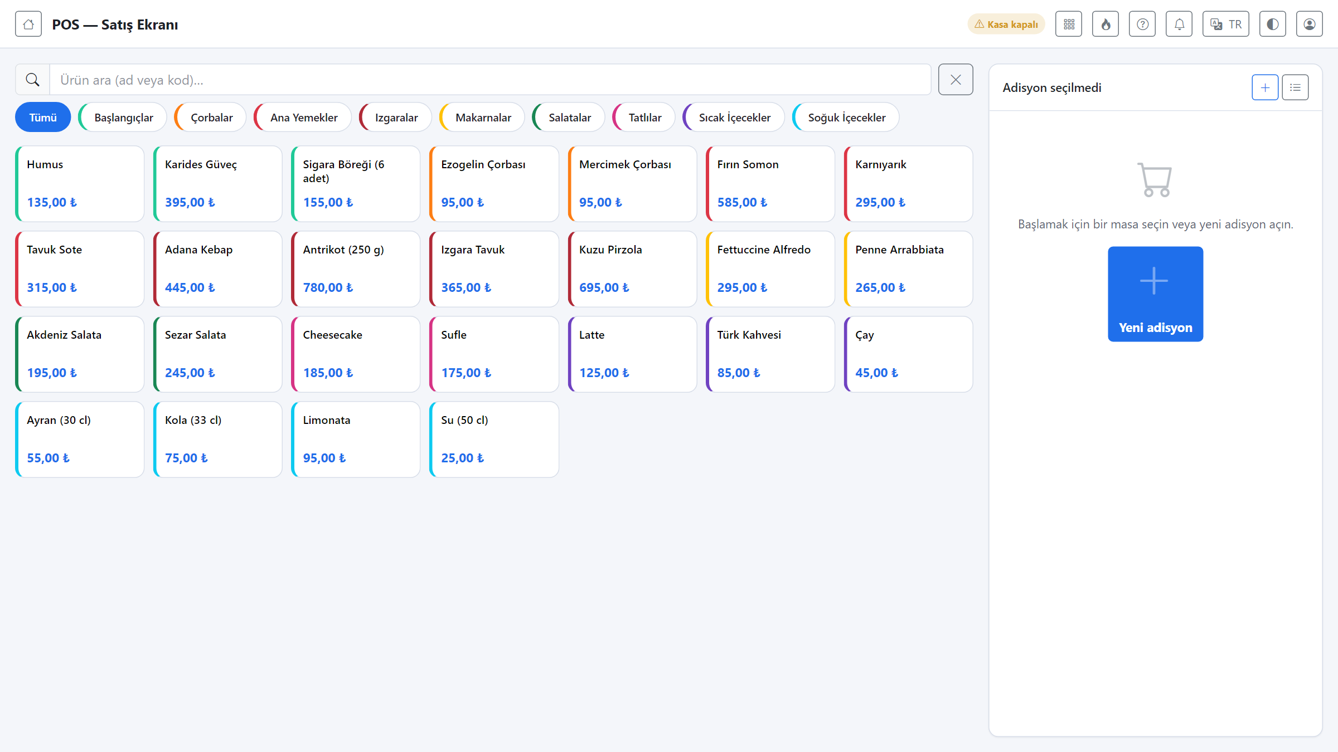
POS — satış ekranı
Dokunmatik uyumlu satış: kategori filtreleri, hızlı ürün arama, adisyon ve masa yönetimi.
Akıllı Restaurant Yönetim Sistemi
6 / 26

Slide 7
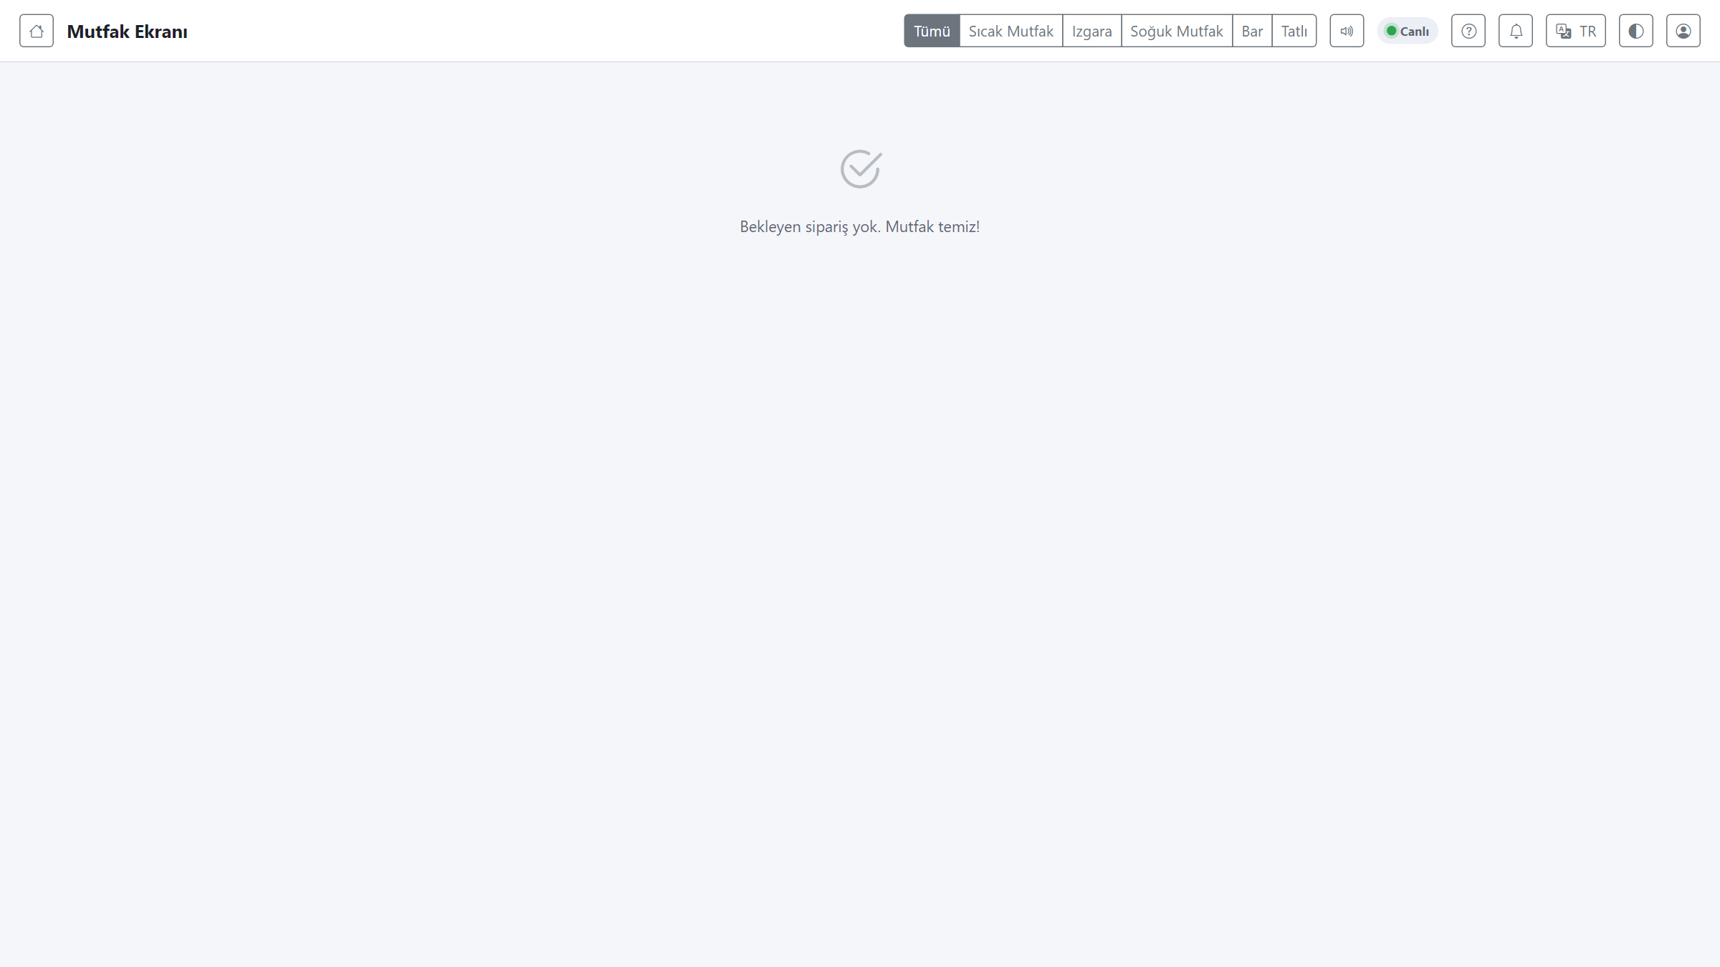
Mutfak ekranı (KDS)
Siparişler istasyona göre ayrılır, canlı akar; süre aşımında renk ve ses uyarısı verir.
Akıllı Restaurant Yönetim Sistemi
7 / 26

Slide 8
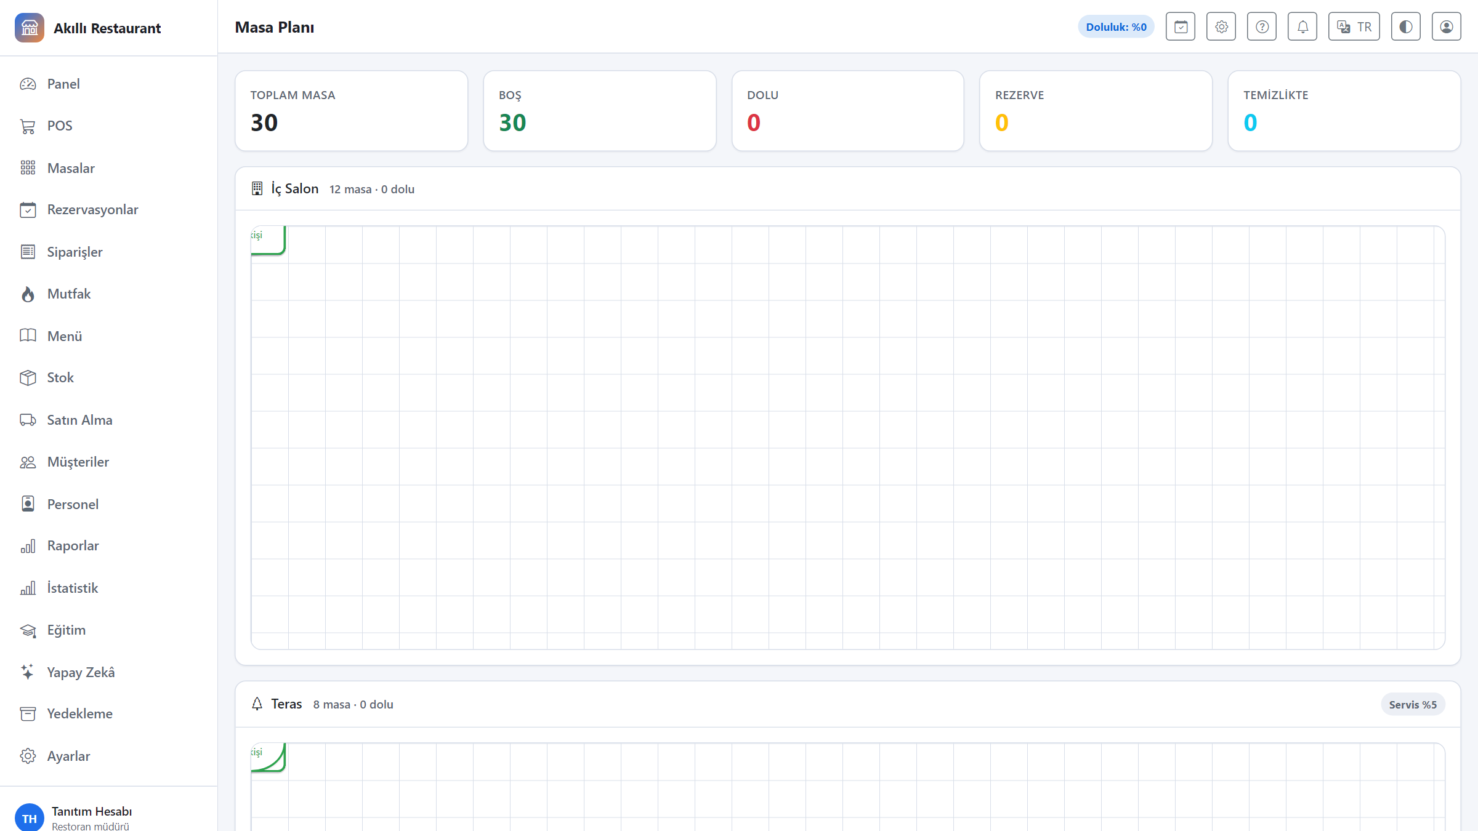
Masa planı
Salon ve bölümler, masa durumları ve QR kodlu masa yönetimi tek bakışta.
Akıllı Restaurant Yönetim Sistemi
8 / 26

Slide 9
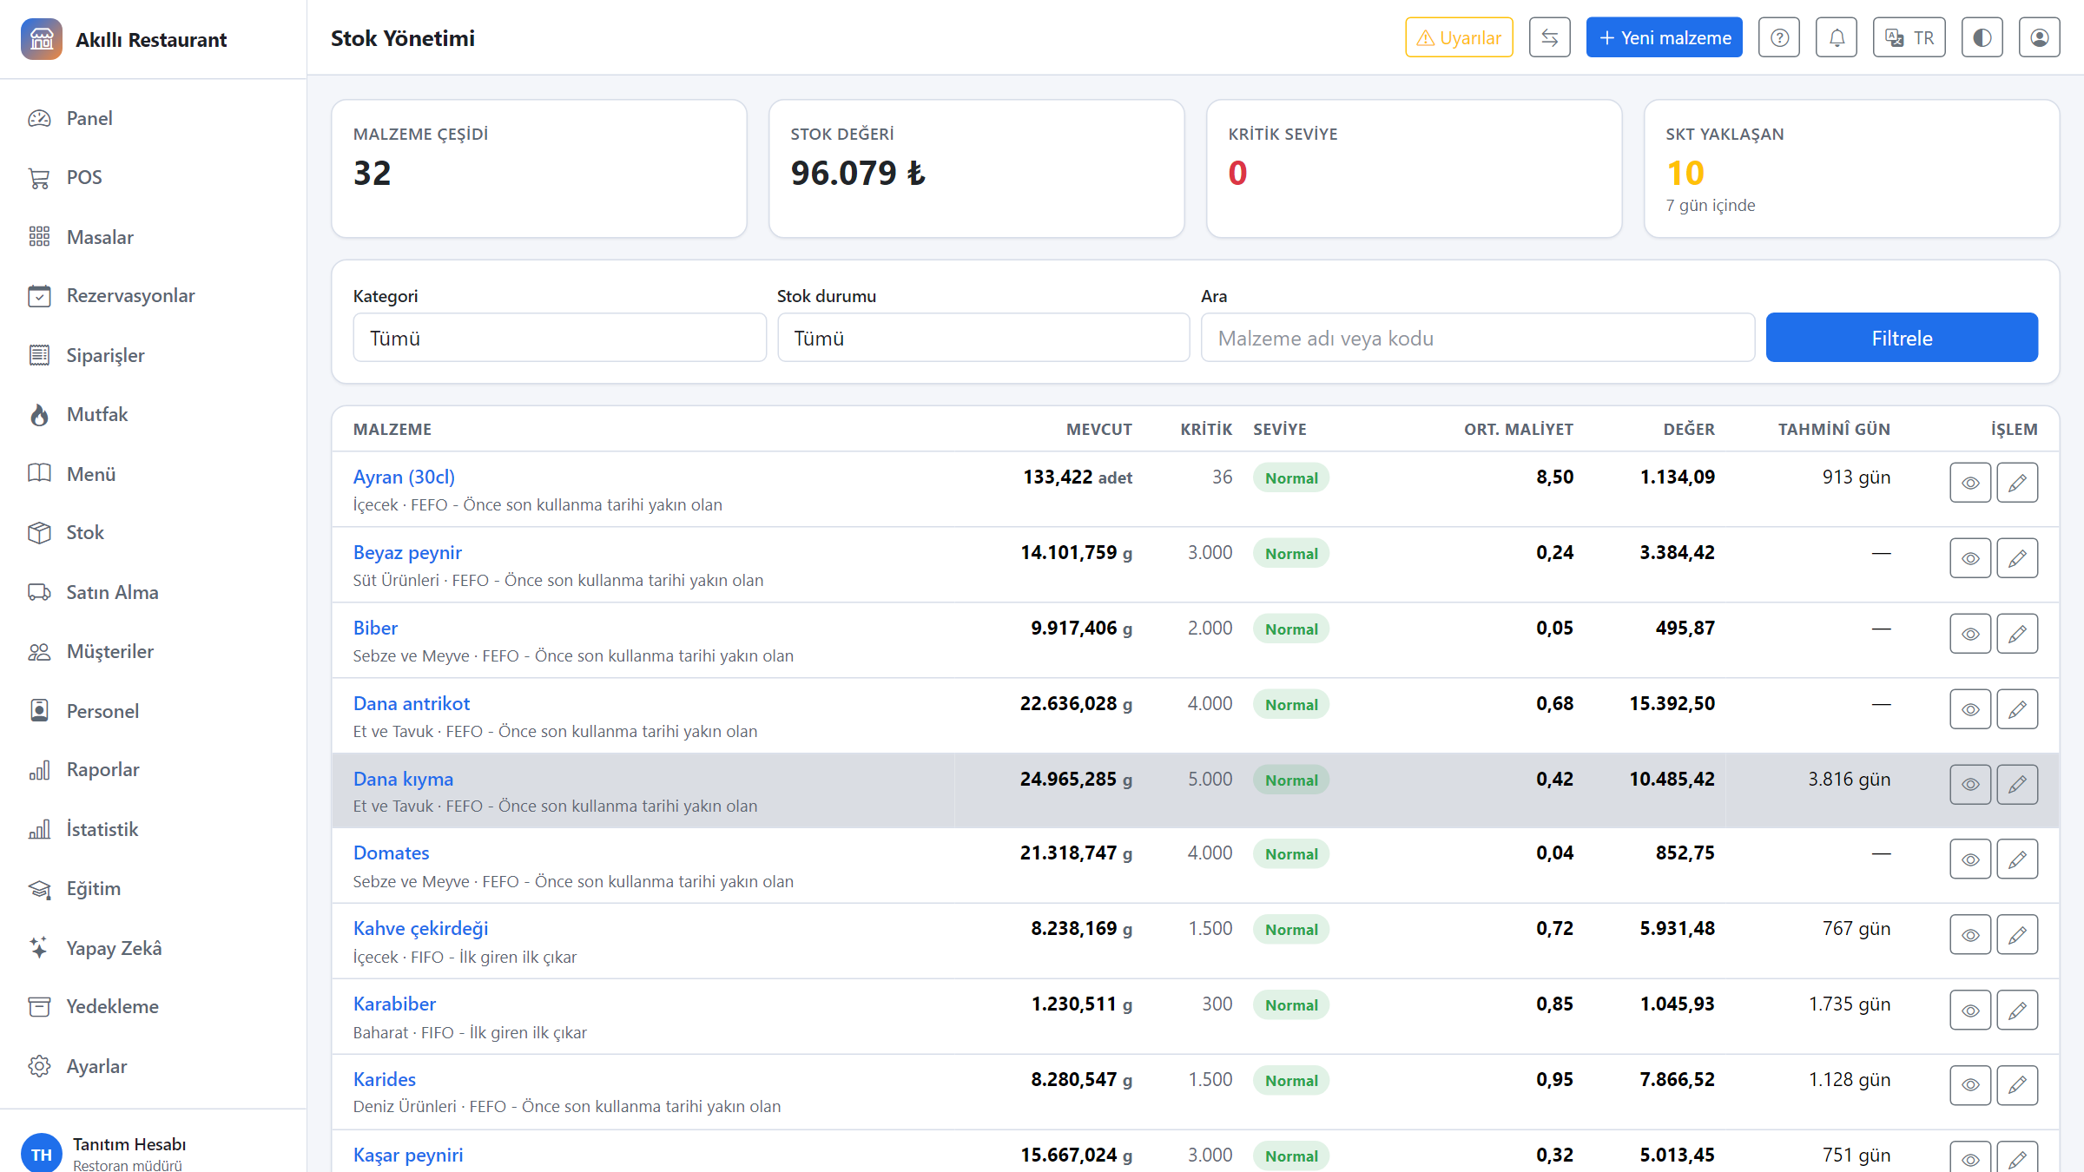
Stok ve malzemeler
Lot bazlı FIFO/FEFO takip, kritik seviye uyarısı ve tükenme tahmini.
Akıllı Restaurant Yönetim Sistemi
9 / 26

Slide 10
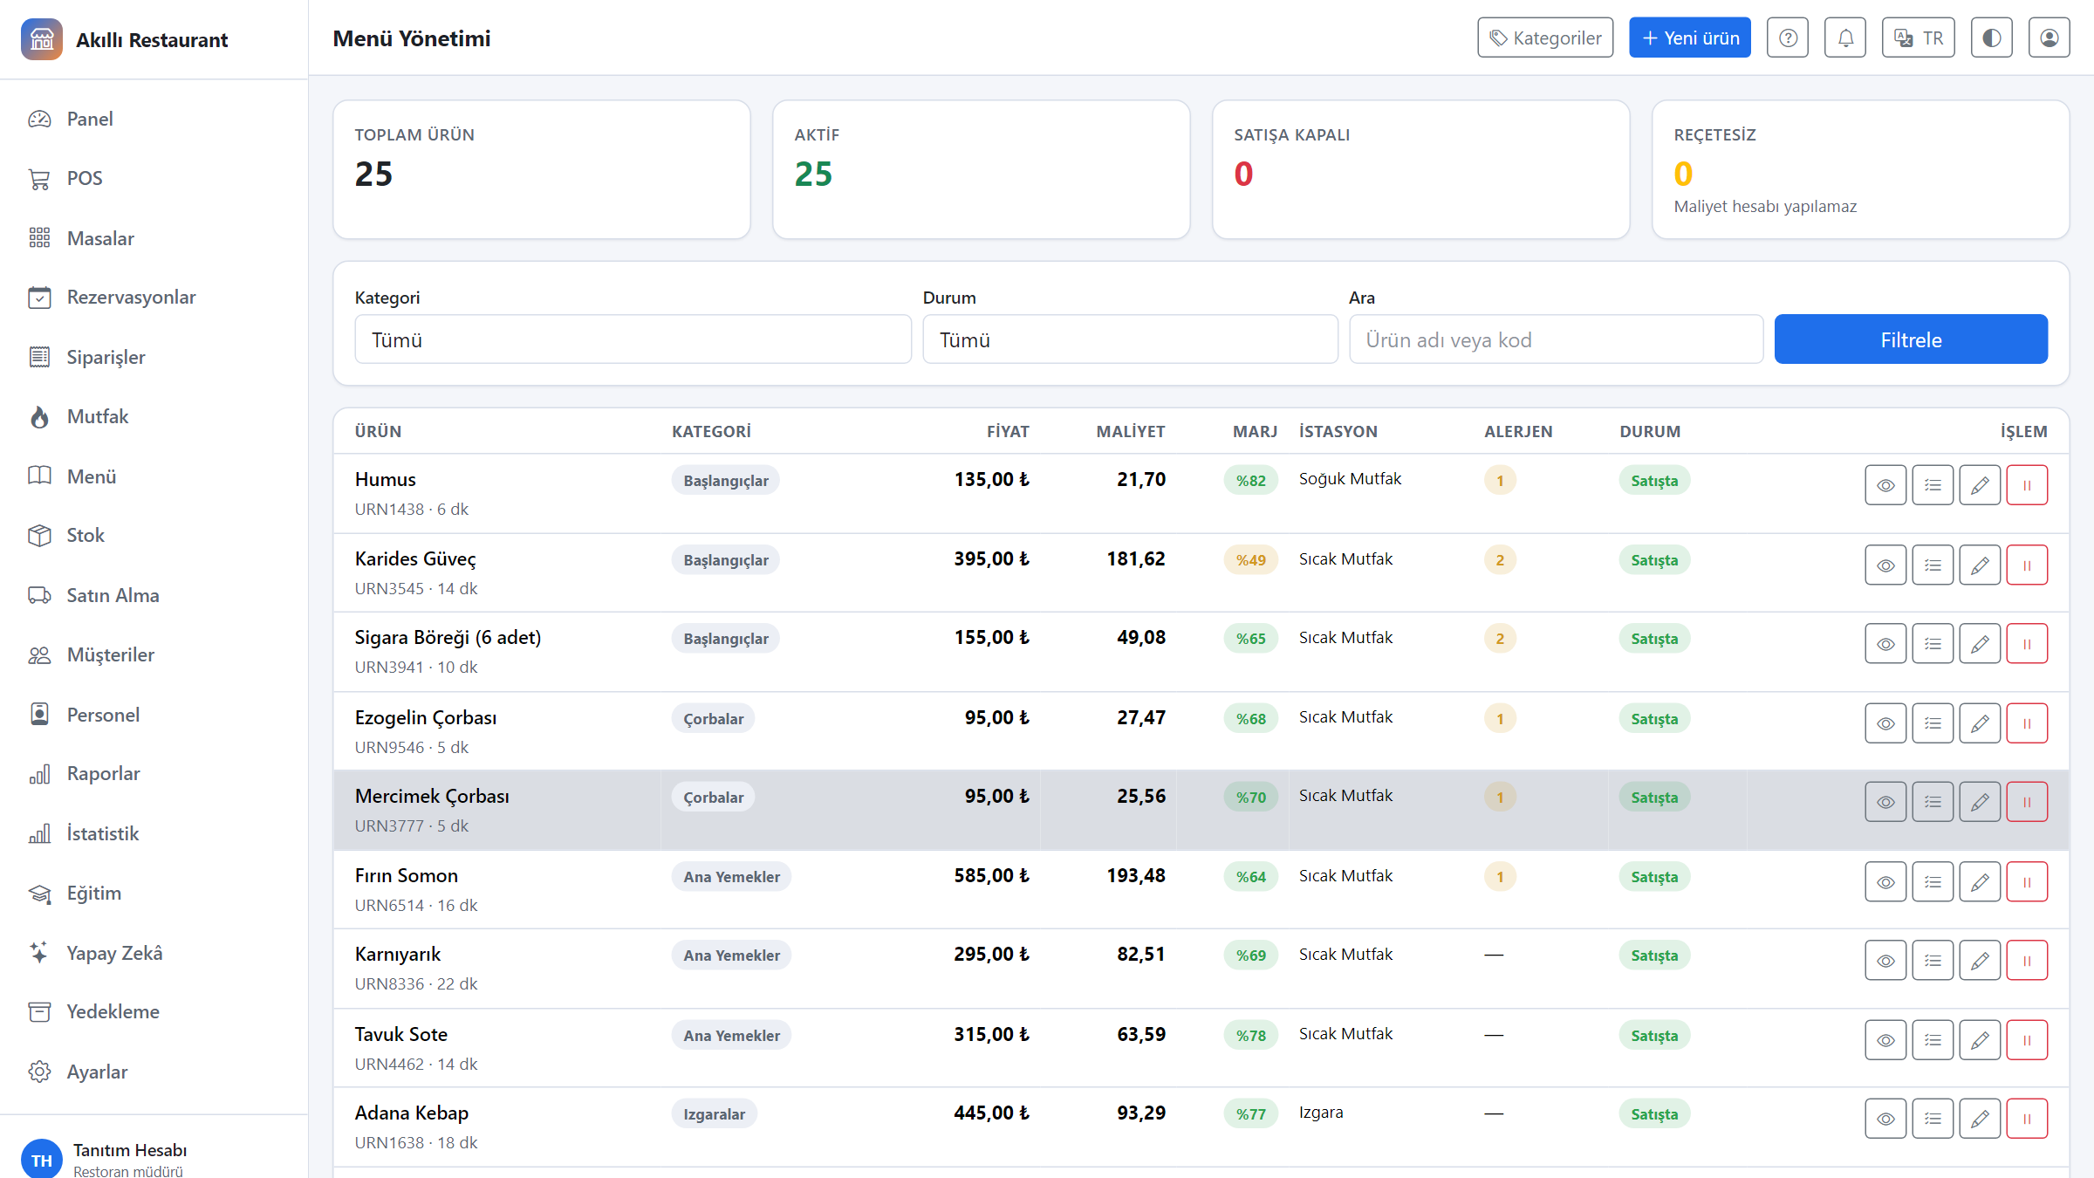
Menü ve reçeteler
Ürün kartları, porsiyon ve seçenekler; reçeteden gelen gerçek maliyet ve marj.
Akıllı Restaurant Yönetim Sistemi
10 / 26

Slide 11
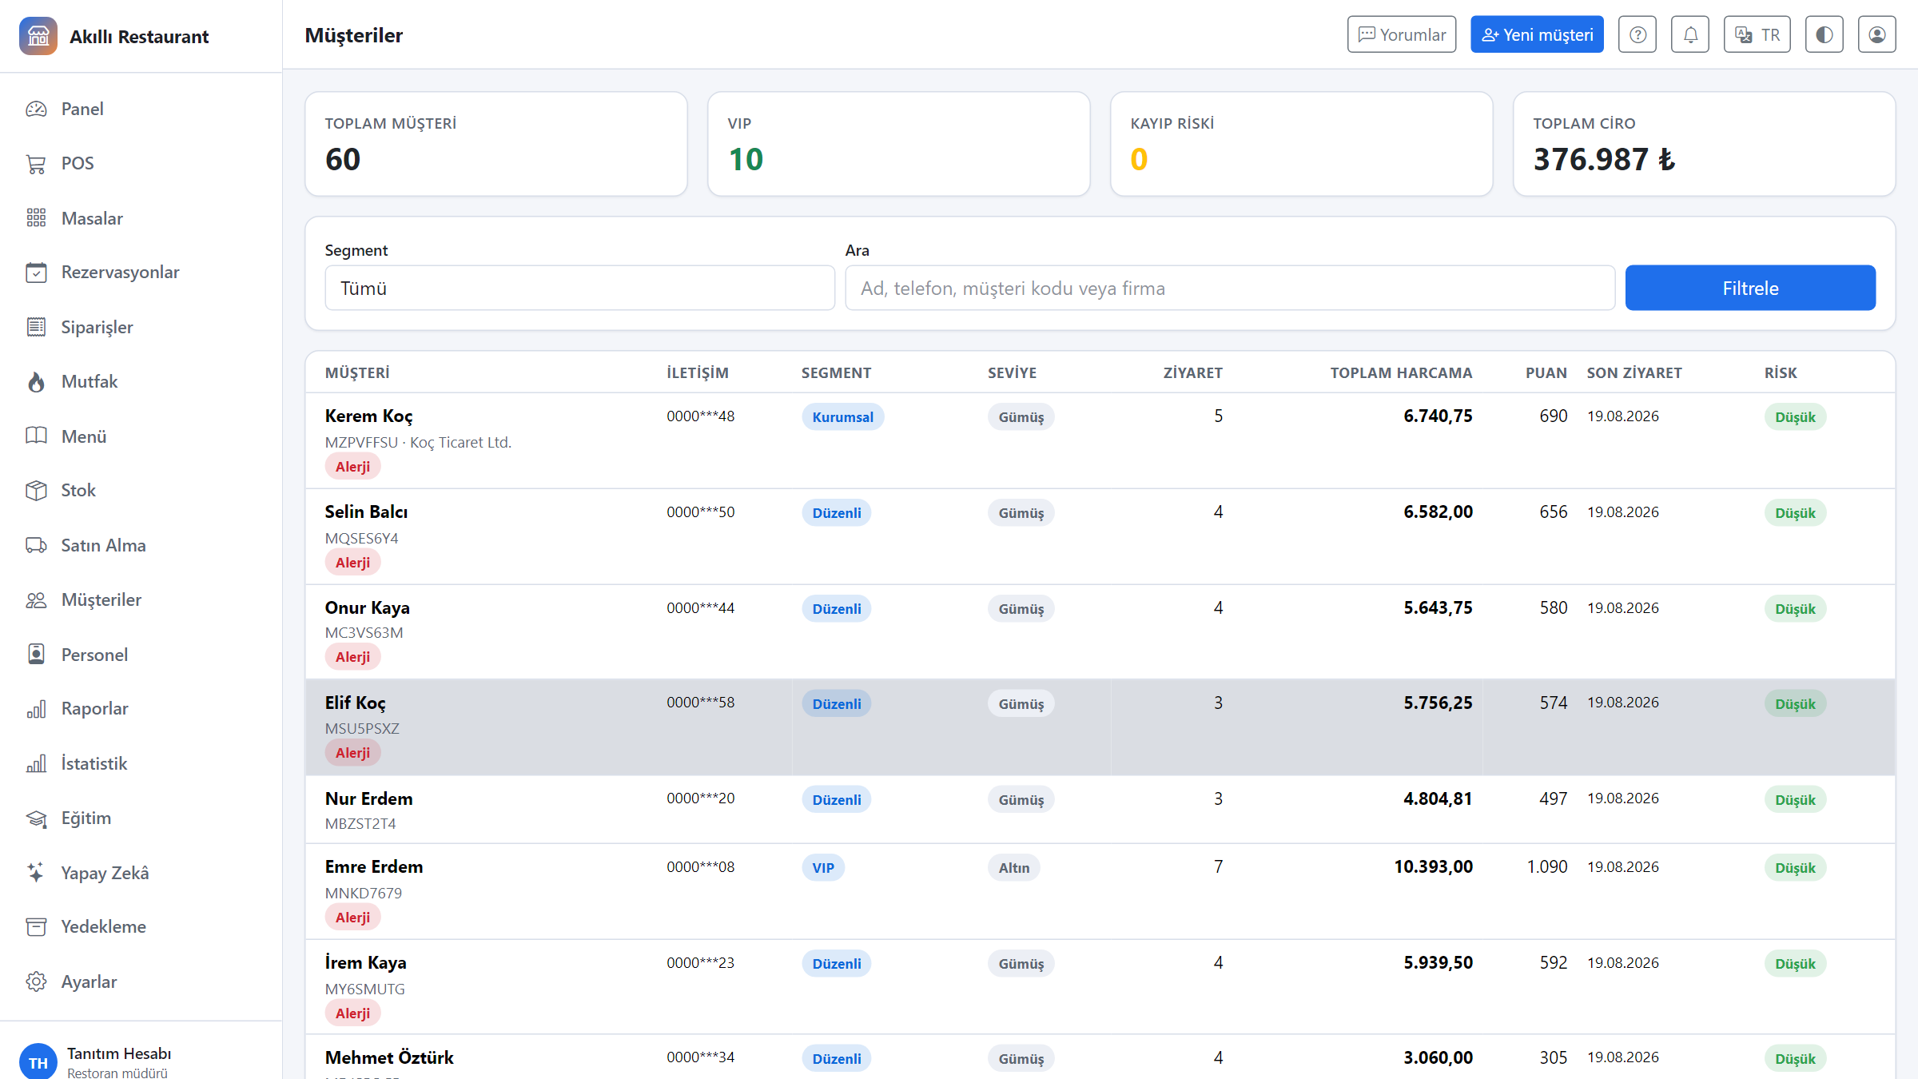
Müşteri ve sadakat
Segmentler, sadakat puanı, KVKK izin kayıtları ve izne bağlı maskeleme.
Akıllı Restaurant Yönetim Sistemi
11 / 26

Slide 12
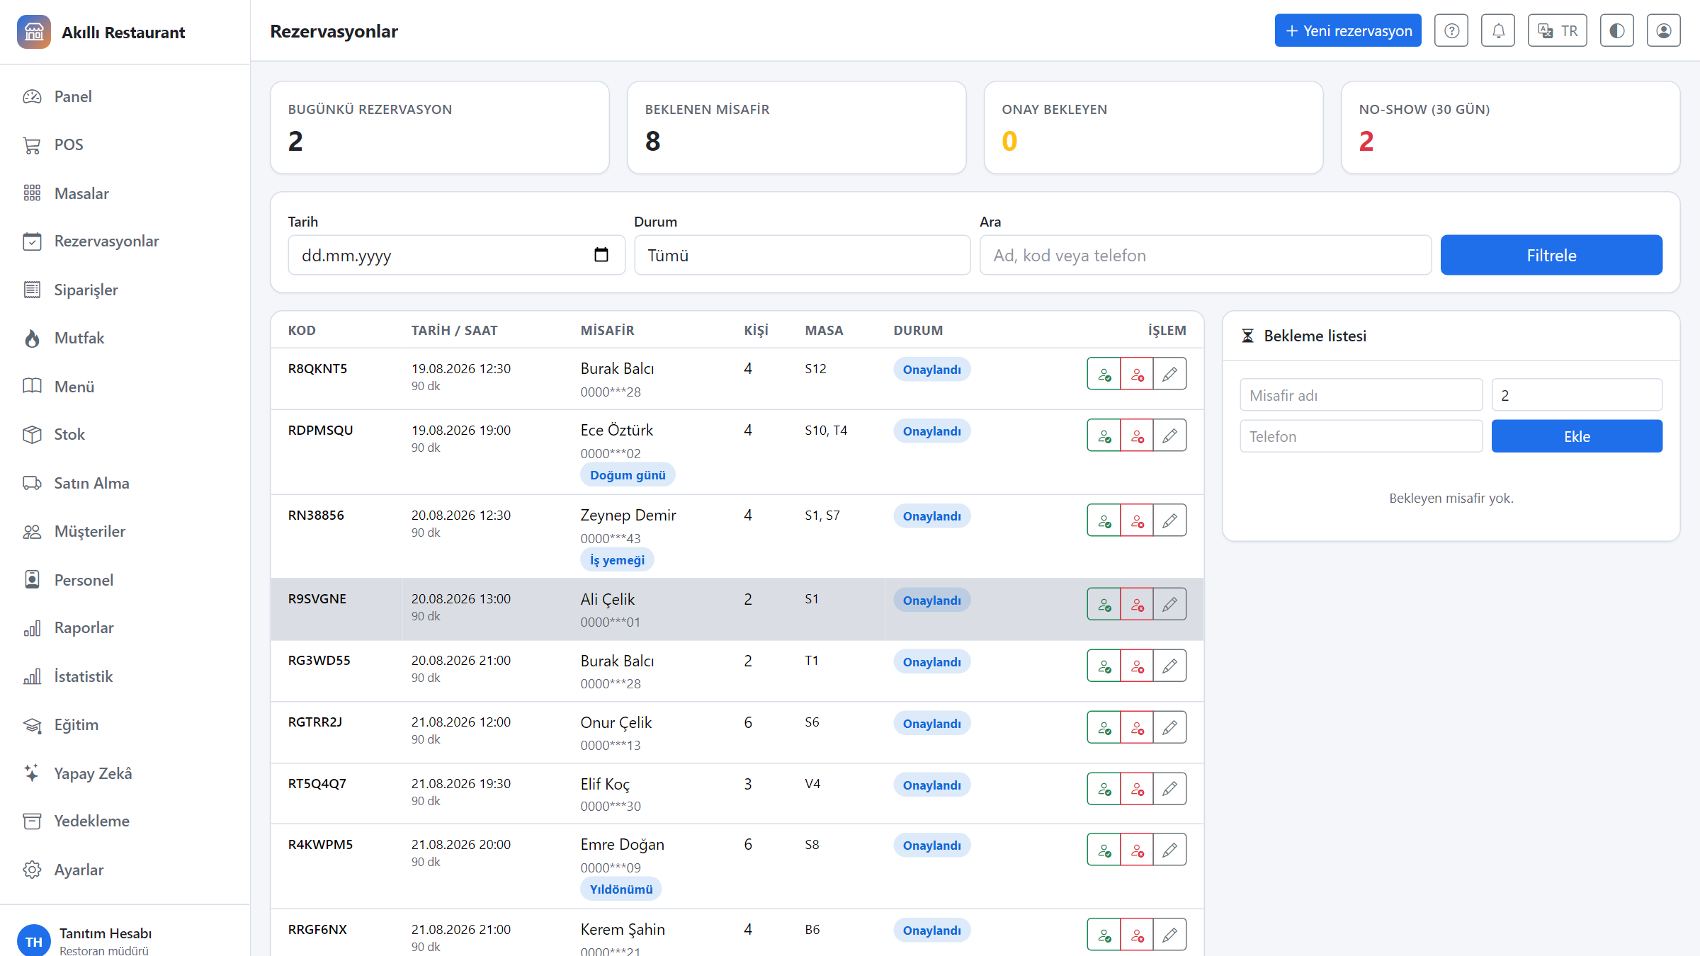
Rezervasyonlar
Rezervasyon listesi, bekleme listesi ve çakışma kontrolü.
Akıllı Restaurant Yönetim Sistemi
12 / 26

Slide 13
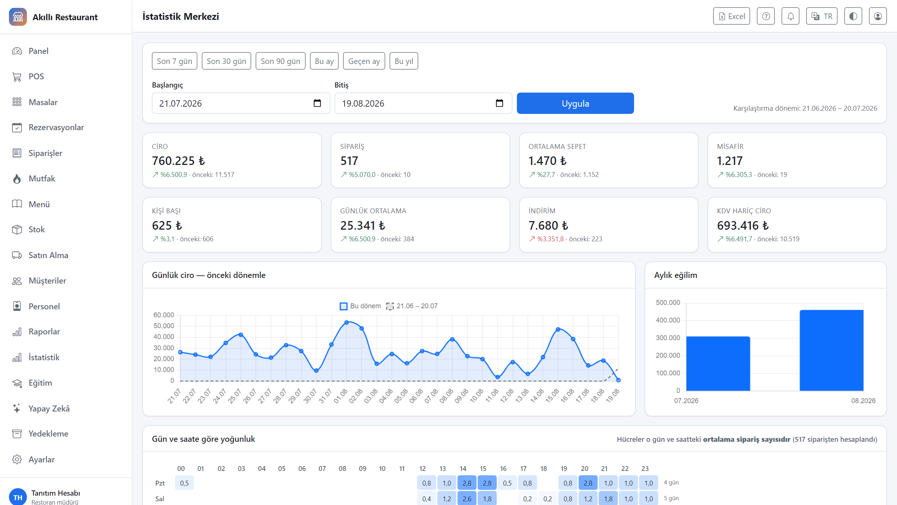
İstatistik merkezi
Dönem karşılaştırması, yoğunluk matrisi ve eğilim grafikleri.
Akıllı Restaurant Yönetim Sistemi
13 / 26

Slide 14
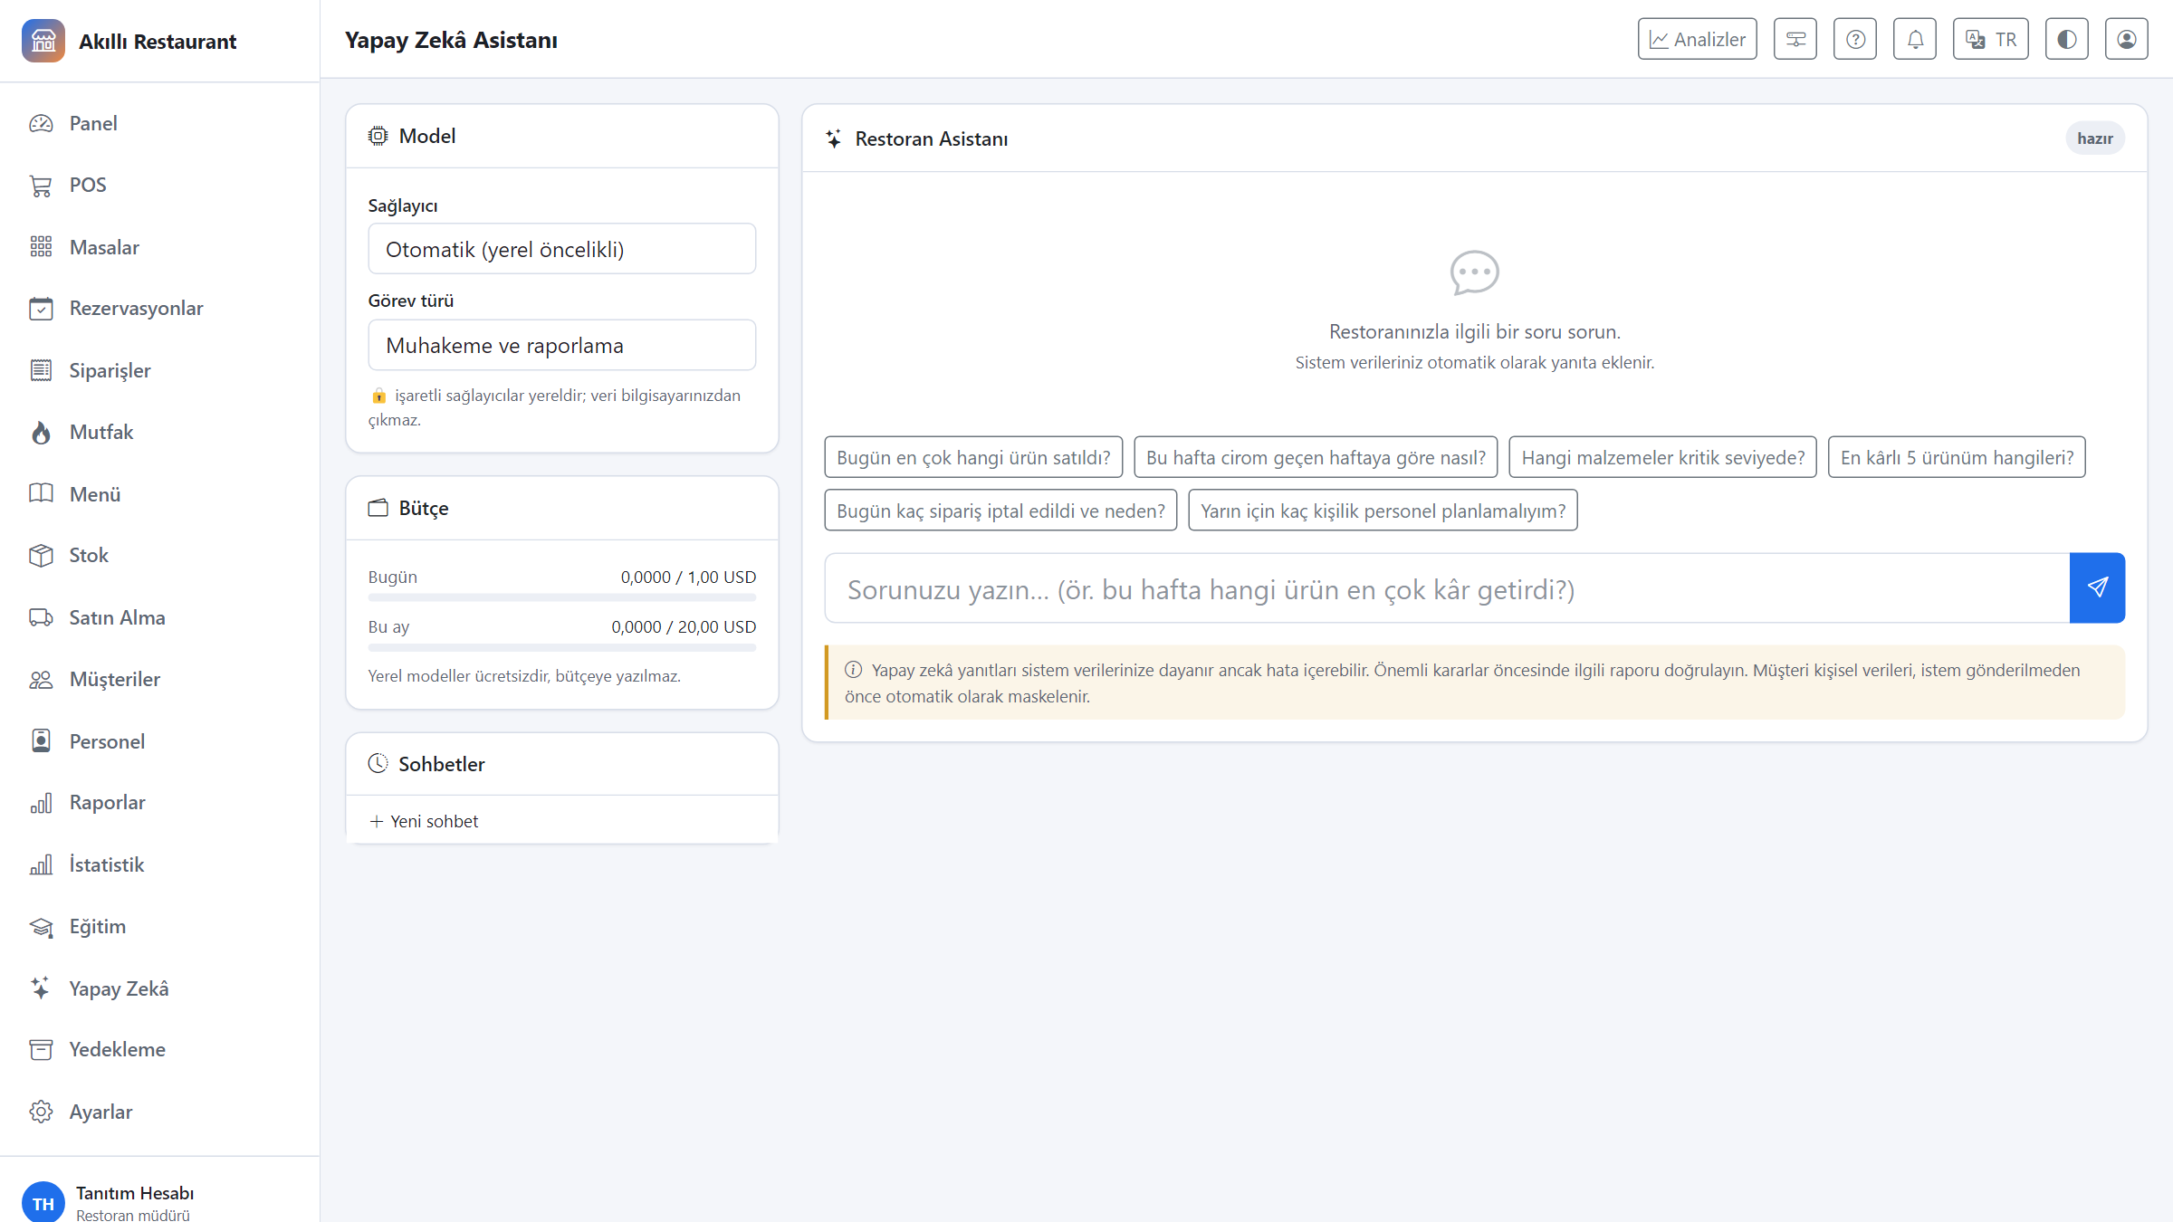
Yapay zekâ asistanı
Kendi verinizle soru-cevap; yerel modelde veri bilgisayardan çıkmaz.
Akıllı Restaurant Yönetim Sistemi
14 / 26

Slide 15
Sipariş bir kez girilir
▪ Garson POS'ta ürünü seçer, notu yazar
▪ "Mutfağa gönder" siparişi istasyonlara böler: sıcak mutfak, ızgara, bar, tatlı
▪ Aynı anda reçetedeki malzemeler stoktan düşer
▪ Mutfak ekranı fişi anında gösterir — sayfa yenilemeye gerek yok
▪ Süre aşımında fiş sarıya, sonra kırmızıya döner ve sesli uyarır
NEDEN ÖNEMLİ
Kâğıt fiş, telefonla bağırma ve "acaba gitti mi" belirsizliği ortadan kalkar. Stok ayrı bir işlem olmaktan çıkar; satışın kendisi stoğu günceller.
Akıllı Restaurant Yönetim Sistemi
15 / 26

Slide 16
Gerçek kârı görmek
▪ Her ürünün reçetesi ve porsiyon verimi tanımlı
▪ Malzeme maliyeti parti bazında, gerçek alış fiyatıyla hesaplanır
▪ Kârlılık raporu ürün bazında kâr, marj ve gıda maliyet oranı verir
▪ Reçetesi olmayan ürünler ayrıca uyarı olarak listelenir
▪ Fiyat değişikliğinin marja etkisi önceden benzetilebilir
DÜRÜST RAKAM
Reçetesi tanımlanmamış bir ürünün maliyeti sıfır sayılır ve kâr olduğundan yüksek görünür. Sistem bunu gizlemez; kaç ürünün reçetesiz olduğunu raporun başında söyler.
Akıllı Restaurant Yönetim Sistemi
16 / 26

Slide 17
İstatistik merkezi
▪ Seçilen dönem, önceki eşit dönemle yan yana karşılaştırılır
▪ Gün × saat yoğunluk matrisi — personel planlaması için
▪ Müşteri davranışı: yeni / tekrar eden oranı, en değerli müşteriler
▪ Fire oranı, stok değeri, servis hızı ve masa devir hızı
▪ Tüm bölümler tek bir Excel dosyasına aktarılır
AZ VERİYLE KARAR VERİLMEZ
Üç günden az gözleme dayanan hücreler soluk gösterilir. Tek bir kalabalık cumartesi, düzenli bir örüntü gibi sunulmaz — sistem hangi sayının ne kadar veriye dayandığını söyler.
Akıllı Restaurant Yönetim Sistemi
17 / 26

Slide 18
Yapay zekâ — verinizi dışarı çıkarmadan
▪ Yerel model (LM Studio, Ollama) veya bulut sağlayıcı seçilebilir
▪ Hassas veri yalnızca yerel modele gönderilecek şekilde ayarlanabilir
▪ Müşteri kişisel verileri istem gönderilmeden önce maskelenir
▪ Talep tahmini, menü mühendisliği, fire ve anormallik analizi
▪ Günlük yönetici özeti: neyin iyi gittiği, neyin dikkat istediği
TAHMİN, KESİNLİK DEĞİLDİR
Her yapay zekâ çıktısı güven düzeyi, dayandığı veri hacmi ve sınırlamalarıyla birlikte gösterilir. Bütçe sınırı konabilir; yerel modeller ücretsizdir ve bütçeye yazılmaz.
Akıllı Restaurant Yönetim Sistemi
18 / 26

Slide 19
Veri güvenliği ve yedekleme
▪ Uygulama içinden tek tıkla yedek: veritabanı, dosyalar ve taşınabilir döküm
▪ Çalışan sistemde bile tutarlı anlık görüntü alınır
▪ SHA-256 ile bütünlük doğrulaması
▪ Geri yüklemeden önce otomatik güvenlik yedeği; onay ifadesi zorunlu
▪ İsteğe bağlı otomatik zamanlanmış yedekleme
API ANAHTARLARI YEDEĞE GİRMEZ
Yedek arşivi çoğu zaman e-posta veya bulutla taşınır. Anahtarların bu yolla sızmaması için varsayılan olarak dışarıda bırakılır; istenirse açıkça eklenir ve arşiv işaretlenir.
Akıllı Restaurant Yönetim Sistemi
19 / 26

Slide 20
Kim neyi görür
Yetki sistemi rol tabanlıdır; menüde yalnızca kullanabildiğiniz bölümler görünür.
Rol | Görebildikleri | Onay gerektiren
Garson | POS, masalar, kendi siparişleri | İptal, indirim
Kasiyer | POS, ödeme, kasa, temel rapor | İade, fiyat değişimi
Şef | Mutfak, menü, reçete, stok | —
Depo | Stok, sayım, satın alma, tedarikçi | —
Müdür | Tümü + mali rapor + yedek alma | —
İşletme sahibi | Tümü + geri yükleme + kullanıcılar | —
Akıllı Restaurant Yönetim Sistemi
20 / 26

Slide 21
Güvenlik
Restoran verisi, müşteri kişisel verisi demektir. Sistem bunu ciddiye alır.
▪ Rol bazlı yetkilendirme ve kullanıcıya özel izin ekleme/kaldırma
▪ İptal, iade, indirim gibi işlemlerde yetkili PIN onayı
▪ Değiştirilemez denetim kaydı: kim, ne zaman, neyi
▪ Beş başarısız girişte hesap kilidi
▪ Müşteri telefon ve e-postası yetkisi olmayana maskeli gösterilir
▪ KVKK kapsamında veri silme ve anonimleştirme
Akıllı Restaurant Yönetim Sistemi
21 / 26

Slide 22
Kurulum ve kullanım
▪ Tek dosyalık uygulama (~57 MB) — Python kurulumu gerekmez
▪ Windows 10/11 (x64) + macOS (Apple Silicon) — İndirme: github.com/Azizsekerdil/smart-restaurant-management-system/releases (v1.0.0)
▪ macOS paketi Apple Silicon (arm64) içindir ve notarize edilmemiştir (ilk açılış: sağ tık -> Aç)
▪ Çift tıklayın; ilk açılışta örnek veriyle denemeyi teklif eder
▪ Veritabanı, dosyalar ve günlükler programın yanındaki klasörde
▪ İnternet gerekmez; bulut yapay zekâ isteğe bağlıdır
▪ Sunucu kurulumu isteyenler için PostgreSQL ve Docker desteği
ÖĞRENME YÜKÜ
Uygulama içinde 8 dersten oluşan bir kullanım kılavuzu var. Dersler role göre filtrelenir; garsona yedekleme dersi gösterilmez. Toplam yaklaşık 38 dakika.
Akıllı Restaurant Yönetim Sistemi
22 / 26

Slide 23
Teknik temel
Uzun ömürlü, denetlenebilir ve büyüyebilir bir yapı hedeflendi.
▪ Python 3.11+ ve Django 5.2 — olgun, belgelenmiş, geniş topluluk
▪ Mutfak ekranı için WebSocket (Django Channels, Daphne)
▪ SQLite ile tek makinede; PostgreSQL ile çok terminalli kurulum
▪ 486 otomatik test; her sürümde linter, biçimlendirici ve güvenlik taraması
▪ Bağımlılık açığı taraması ve gizli değer taraması yayın öncesi zorunlu
▪ Tüm ayarlar ortam değişkeninden; hiçbir gizli değer kaynak kodunda değil
Akıllı Restaurant Yönetim Sistemi
23 / 26

Slide 24
Mali mevzuat uyarısı
Sistemin ürettiği fiş, adisyon ve gün sonu raporu işletme içi bilgilendirme amaçlıdır ve yasal mali belge yerine geçmez.
▪ Yasal Z raporu, onaylı ödeme kaydedici cihaz (ÖKC / yeni nesil yazarkasa) tarafından üretilmelidir.
▪ e-Fatura ve e-Arşiv, yetkili bir özel entegratör üzerinden düzenlenmelidir.
▪ Sistem bu entegrasyonlar için arayüz hazırlığı içerir; gerçek mali belge ürettiği iddia edilmez.
Akıllı Restaurant Yönetim Sistemi
24 / 26

Slide 25
Kalite ölçütleri
Her yayın öncesi otomatik olarak doğrulanır.
486
test
birim, entegrasyon, yetki, güvenlik
pip-audit + osv
bağımlılık taraması
her yayın öncesi çalıştırılır
1.764
çevrilmiş metin
Türkçe / İngilizce
gitleaks
gizli değer taraması
her commit öncesi çalıştırılır
Akıllı Restaurant Yönetim Sistemi
25 / 26

Slide 26
Denemeye hazır
Program tek dosya olarak çalışır ve ilk açılışta örnek veriyle dolu bir restoran sunar.
1. Uygulamayı boş bir klasöre koyup çift tıklayın
2. "Örnek veriyle dene" seçeneğini işaretleyin
3. Kurulum ekranındaki örnek veri seçeneği, kullanıcı adlarını ve o kuruluma özel rastgele bir parolayı bir kez gösterir
4. Üst çubuktaki ? düğmesinden kullanım kılavuzuna ulaşın
Gerçek kullanıma geçmeden önce örnek veriyi temizleyin ve kendi kullanıcılarınızı oluşturun.
Akıllı Restaurant Yönetim Sistemi
26 / 26

